Slide 1

Diferencias en salud y atención sanitaria. Estudio comparativo entre personas autistas adultas y población general
Guillermo Benito, Marta Plaza,
Confederación Autismo España

Slide 2

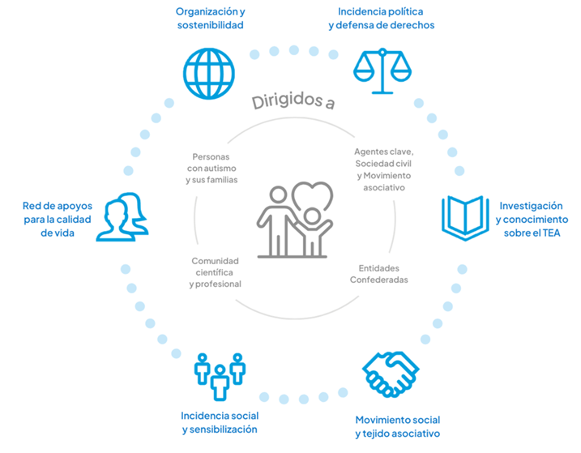
Confederación Estatal
189 entidades.
17 Comunidades Autónomas.
Misión: promover los derechos y mejorar la calidad de vida de las personas con autismo y sus familias

Slide 3

Introducción
Peor salud física y mental.
Mayor riesgo de:
Mortalidad prematura,
Agravamiento de condiciones preexistentes,
Envejecimiento prematuro.
Consecuencias:
Merma en esperanza y calidad de vida.
Elevada demanda de atención sanitaria (primaria, urgencias, ingresos, y especialidades).
Impacto en eficiencia del sistema sanitario.

Slide 4

Ausencia de datos, interfiere:
Planificación de las políticas públicas.
Atención sanitaria ajustada a necesidades.
Derecho a la salud.

Slide 5
Objetivos
Estudio comparativo en población mayor de 16 años Grupo Autista (GA) y Grupo no Autista (GNA):
Perfil de salud (prevalencia de diagnósticos).
Uso de recursos sanitarios (tratamientos prescritos).
Valoración de la atención sanitaria recibida.
Autoeficacia percibida para mejorar la propia salud.

Slide 6

Método
Participantes
Controlar estadísticamente el efecto de estas variables:
Sexo:
64% hombres (GA)
50% hombres (GNA)
Edad:
26,27 años. 50% mayores de 25. (GA)
28,14 años. 60% mayores de 25. (GNA)
Discapacidad intelectual:
55% (GA)
1% (GNA)
75% participantes autistas tuvieron apoyo para responder.
N= 1.333
Autismo= 20% (N=261)

Slide 7
Instrumentos
Cuestionario online accesible, basado en la Encuesta Europea de Salud de España (EESE) y del Barómetro Sanitario del MSPS .
Diagnósticos recibidos.
Tratamientos prescritos.
Autonomía en Actividades de la Vida Diaria.
Valoración de la atención sanitarias y trato con los profesionales
Autoeficacia para mejorar la propia salud.

Slide 8
Resultados
1) Más diagnósticos médicos activos
 | GA (n=261) | GNA (n=1.072)
Enfermedad en últimos 12 meses | 91% | 56%
Dificultades en actividades vida diaria | 97% | 34%
No tengo la ayuda que necesito | 67% | 23%
64% ansiedad (10% población general),
33% depresión (5% población general),
Epilepsia (×12),
Trastornos del sueño (×3),
Problemas gastrointestinales (×7),
Lesiones permanentes por accidente (×2).
** Sólo no significativa en asma y diabetes.

Slide 9

2) Más tratamientos en el último año
 | GA | GNA
Catarro, gripe, bronquios | 40,36% | 25,27%
Dolor | 47,31% | 25,78%
Antipiréticos | 34,10% | 15,06%
Complementos nutricionales | 22,52% | 9,50%
Laxantes | 11,43% | 1,67%
Antibióticos | 33,57% | 22,86%
Tranquilizantes, relajantes, hipnóticos | 50,34% | 10,22%
Alergia | 29,00% | 14,61%
Diarrea | 6,24% | 3,28%
Estómago / digestivas | 15,84% | 7,85%
Antidepresivos, estimulantes | 34,75% | 5,55%
Píldoras anticonceptivas | 9,12% | 5,93%
Hormonas menopausia | 1,20% | 0,23%
Tiroides | 5,66% | 3,85%
Productos homeopáticos | 5,38% | 2,19%
Productos naturistas | 7,73% | 2,84%
Otros | 29,29% | 3,23%
Mayor tasa en todos los grupos farmacológicos.
Poca vigilancia de efectos secundarios.

Slide 10
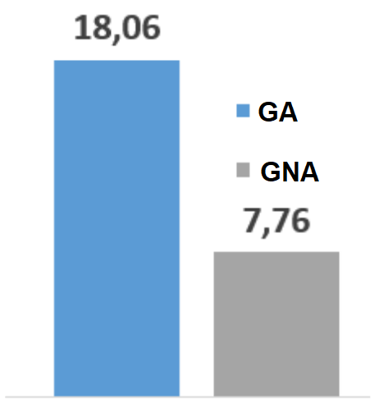

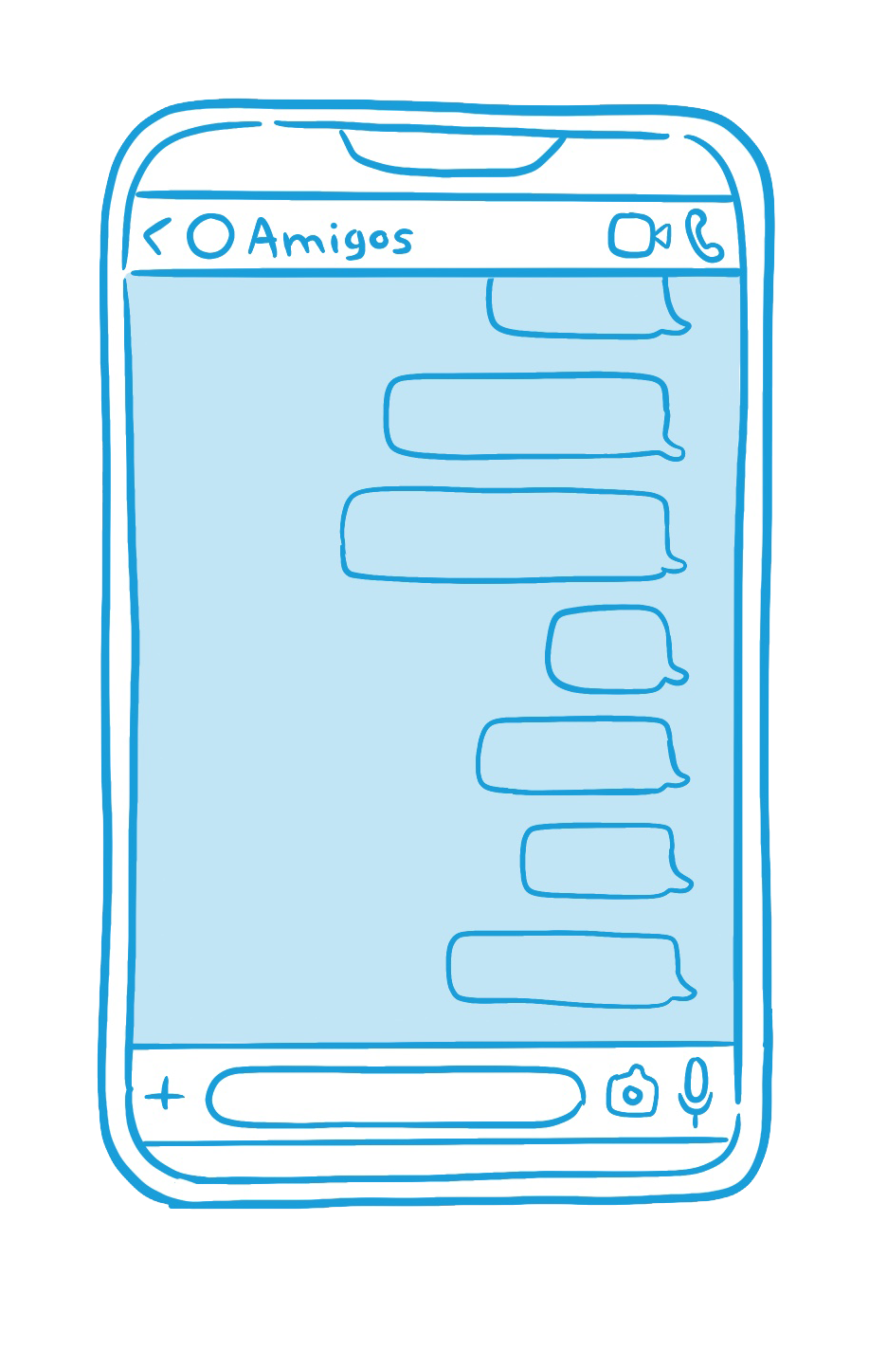

3) Mayor dificultad en todas las actividades de la vida diaria
Realizar tareas domésticas (sencillas y complejas),
Cocinar,
Comprar,
Usar el teléfono,
Tomar medicación,
Administrar el propio dinero.

Slide 11
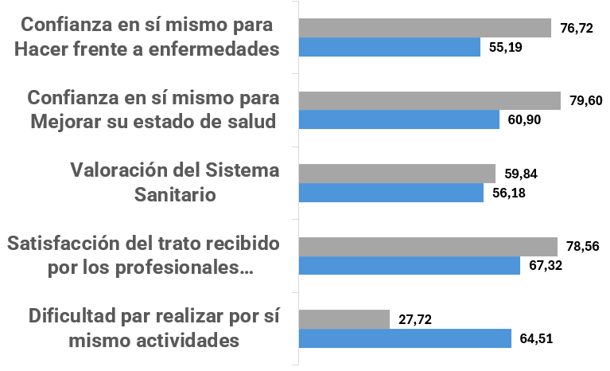
5) Más dificultades en AVD, menor satisfacción con SNS y profesionales, menor autoconfianza

Slide 12
Conclusiones
Peor salud
Baja satisfacción con atención
Baja autoeficacia
Más barreras para autonomía
Población joven, pero grandes barreras.
Apoyo en promoción de salud desde edades tempranas.
Implicaciones directas en políticas públicas y eficiencia sanitaria.
Urgencia: capacitación sistema sanitario.
Prevención y promoción.
Formación de profesionales.
Entornos y procedimientos accesibles.
Sobreexposición farmacológica.
Salud mental.
Coordinación asistencial.

Slide 13
Agradecemos la colaboración de:
Federación de asociaciones de Enfermería Comunitaria y Atención Primaria,
SENEP (Sociedad Española de Neurología pediátrica),
AEPED (Sociedad Española Pediatría),
SEMG (Sociedad Española de Médicos Generales y de Familias),
SemFYC (Sociedad Española de Medicina de Familia y Comunitaria).
Y de todas las personas que han cumplimentado el cuestionario o han ayudado a otros a poder hacerlo

Slide 14
¡Muchas gracias!
Datos identificativos y de contacto:
investigacion@autismo.org.es

